Slide 1
05 大気環境保全技術

Slide 2
中学校学習指導要領（平成29年告示）該当箇所
理科 第１分野
（7）科学技術と人間
（ｲ）自然環境の保全と科学技術の利用
ア 自然環境の保全と科学技術の利用
自然環境の保全と科学技術の利用の在り方について科学的に考察することを通して，持続可能な社会をつくることが重要であることを認識する。
・エネルギー資源や様々な物質の利用とその課題
のようなテーマで課題を設定させ，調査等に基づいて，自らの考えをレポートなどにまとめさせたり，発表や討論をさせたりする。

Slide 3
大気汚染の対策から地球環境の保全へ
高度経済成長期に発生した公害問題はどのように解決されたのか大気汚染を例に見ていきましょう。
国が定めた規制を守るためには、汚染物質の排出者が汚染物質を削減し、順守状況を公的な方法で測定することが必要となり、そのための技術が開発されました。
さらに、大気中の汚染物質の濃度が環境基準を守られていることを常時監視することも必要となりました。
大気汚染物質の対策は、地球温暖化をもたらす温室効果ガスの対策にもつながっています。

Slide 4
１．大気汚染物質の削減技術
1-1.固定発生源の対策
１）硫黄酸化物の除去技術
２）窒素酸化物の除去技術
３）ばいじんの除去技術
1-2.移動発生源の対策
１）自動車排出ガス規制
２）低公害車、次世代自動車の普及
２．固定発生源での大気汚染物質の測定方法
３．環境中の汚染物質の監視技術
４．拡散モデルとシミュレーション
５．対策の効果
5-1.ばい煙年間排出量の推移
5-2.大気環境中の濃度の推移
６．環境改善に向けた各主体の役割と貢献

Slide 5
１．大気汚染物質の削減技術
1-1.固定発生源の対策
１）硫黄酸化物の除去技術
昭和30年代後半から問題となった硫黄酸化物による大気汚染は、工場・事業場すなわち固定発生源がエネルギー源として使用する石炭や石油中の硫黄分が大きな原因でした。
そこで、硫黄分が低い燃料を使用すること、工場・事業場から排出されるガスから硫黄酸化物を除去することが対策の要となりました。
住環境への影響をすくなくするため、煙突を高くすること、個々の事業場にとどまらず、地域での排出総量を規制することも必要と考えられ、大気汚染防止法による規制に取り入れられました。

Slide 6
工場・事業場から排出されるガスから硫黄酸化物を取り除く技術を見てみましょう。
大気汚染防止法の規制を受ける排出ガス発生施設には、除去のための「排煙脱硫装置」が併設されています。ボイラー内で石炭や石油を燃焼することで発生するガスは、「排煙脱硫装置」へ送られます。 「排煙脱硫装置」には、石灰と水の混合液である「スラリー」と空気が導入されます。酸性を示す硫黄酸化物を、アルカリ性である石灰で中和して除去します。
排煙脱硫装置は、昭和45 (1970)年から実用装置が設置され、その後設置基数及び処理能力ともに増大し効果を上げていきました。

Slide 7
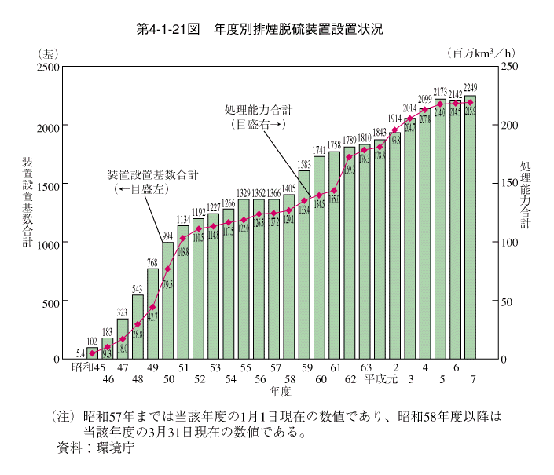

Slide 8
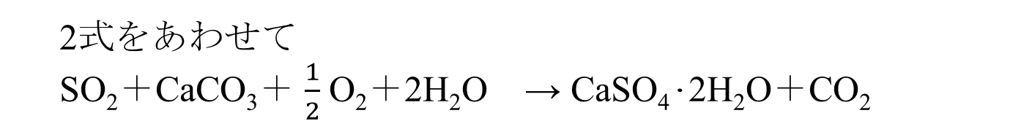
排煙脱硫法のプロセス
水
クリーンガス（煙突へ）
排ガス
集じん/冷却塔
ＳＯ_{２}
ＳＯ_{２}吸収塔①
石灰石/水スラリー
CaCO₃/H₂O
CaSO₃
酸化塔②
石こう
排水
CaSO₄
空気
① SO₂＋CaCO₃ → CaSO₃＋CO₂
② CaSO₃ ＋ $\frac{1}{2}$ O₂＋2H₂O → CaSO₄･2H₂O
2式をあわせて
SO₂＋CaCO₃＋ $\frac{1}{2}$ O₂＋2H₂O → CaSO₄･2H₂O＋CO₂

Slide 9
２）窒素酸化物の除去技術
窒素酸化物は、燃料の燃焼温度が高いほど多く発生します。 そこで、低ＮＯxバーナー、二段燃焼方式、排ガス混合方式などを採用し燃焼温度を管理することによって、窒素酸化物の発生が抑制されています。
さらに、「排煙脱硝装置」を設置することで発生した窒素酸化物を80 ％以上を除去できます。

Slide 10

ボイラー総合NＯｘ低減法のプロセス
①主バーナー燃焼域
低NOｘ燃焼
N₂＋ O₂ → ２NO
②還元域
燃料（炭化水素）を利用する還元脱硝
２NO＋４HC ＋２O₂ → N₂＋２H₂O ＋４CO）
③燃焼完結域
還元域で生成する一酸化炭素（ CO ）や未燃分などの完全燃焼
③
④
②
①
④「排煙脱硝装置」
アンモニアを排ガスに吹き込み、触媒上でアンモニアと窒素酸化物を反応させ、水と窒素に分解します。
４NO＋４NH₃＋O₂ → ４N₂＋６H₂O

Slide 11
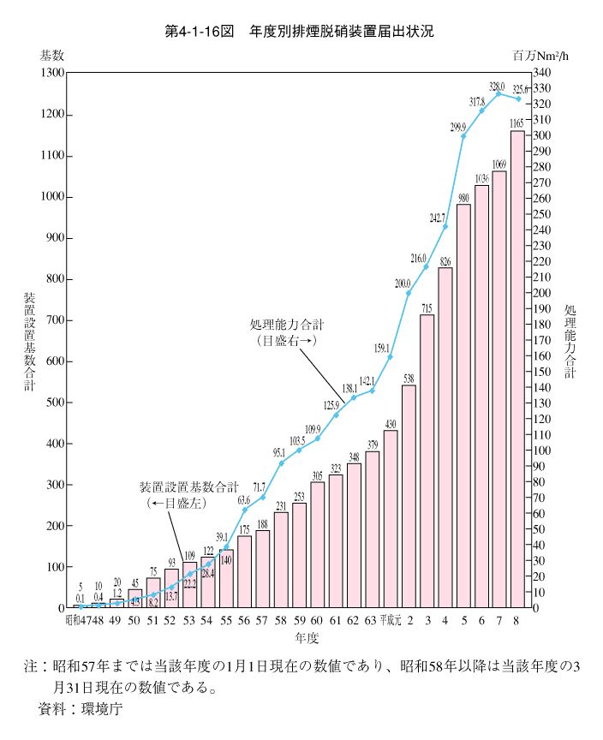

Slide 12
３）ばいじんの除去技術
燃焼装置から発生するばいじんの対策のためにさまざまな「集じん装置」が開発されました。
ア．ろ過式集じん装置
ばいじんを含む排ガスを、繊維を主体としたろ布でろ過する装置です。
除去効率は99.8 ％以上。比較的小型の発生源施設で導入されています。
イ．電気集じん装置
直流高電圧によってコロナ放電を発生させ、ガス中のダストを帯電させ、この帯電粒子を電極に吸着させて捕集する装置です。
除去効率は99 ％以上。火力発電所をはじめ大規模施設で活用されています。

Slide 13
ウ．その他の集じん装置
次のような方式の装置が実用化され、用途に応じて用いられています。
 | 重力式 | 慣性式 | 遠心力式 | 湿式
原理 | ばいじんの重さで沈降させて分離 | 排ガスの流れに垂直に近い角度で遮蔽板を設置してばいじんを失速させ分離 | 排ガスをコーン型の装置に導入して旋回運動を与え、遠心力によりばいじんを装置の内面にあつめて分離（サイクロン捕集） | ばいじんを含む排ガスに水などを噴霧してばいじんを凝集させるか、水面を集じん面として使用してばいじんを回収。排水処理装置が必要
集じん対象のばいじんの直径 | 50～1000 μｍ | 10～100 μｍ | 大型の装置 3～100 μｍ 小型の装置 およそ5 μｍ以上 | 0.1～100 μｍ
集じん効率 | 40～60 ％ | 50～70 ％ | 大型の装置 85～95 ％ 小型の装置 90 ％程度 | 80～95 ％
出典：基礎からわかる大気汚染防止技術 タクマ環境技術研究会編 平成28年

Slide 14
大気汚染物質排出規制の概要
物質名 |  | 主な発生の形態等 | 規制の方式と概要
ば い 煙 | 硫黄酸化物 (SOx) | ボイラー、廃棄物焼却炉等における燃料や鉱石等の燃焼 | 1) 排出口の高さ(He)及び地域ごとに定める定数Ｋの値に応じて規制値（量）を設定 2) 季節による燃料使用基準 燃料中の硫黄分を地域ごとに設定 硫黄含有率：0.5～1.2 %以下 3) 総量規制 総量削減計画に基づき地域・工場ごとに設定
 | 窒素酸化物 (NOx) | ボイラーや廃棄物焼却炉等における燃焼、合成、分解等 | 1) 施設・規模ごとの排出基準 60～950 ppm 2) 総量規制 総量削減計画に基づき地域・工場ごとに設定
 | ばいじん | 物の燃焼又は熱源としての電気の使用 | 排出基準 →濃度規制、施設の種類・規模ごと

Slide 15
1-2.移動発生源の対策
工場・事業場などの固定発生源に加え、自動車などの移動発生源の対策として次のような対策が講じられてきました。
１）自動車排出ガス規制
自動車排出ガス規制は、大気汚染防止法により、自動車1台ごとの排出ガス量の許容限度が定められ、道路運送車両法に基づく道路運送車両の保安基準により確保されるという仕組みで行なわれています。
道路運送車両法では、同法に基づく自動車検査の結果、保安基準に適合すると認められた自動車の使用者に対し自動車検査証が交付され、当該自動車を運行の用に供することができることになります。
自動車排出ガス規制の強化については、中央環境審議会から環境大臣への諮問の形で、順次強化されてきました。
これらの規制に対応するために、エンジン技術の改善や触媒の使用、排ガス再循環装置の導入などの技術開発が行われました。
燃料の低硫黄化も排ガス対策の追い風となりました。

Slide 16
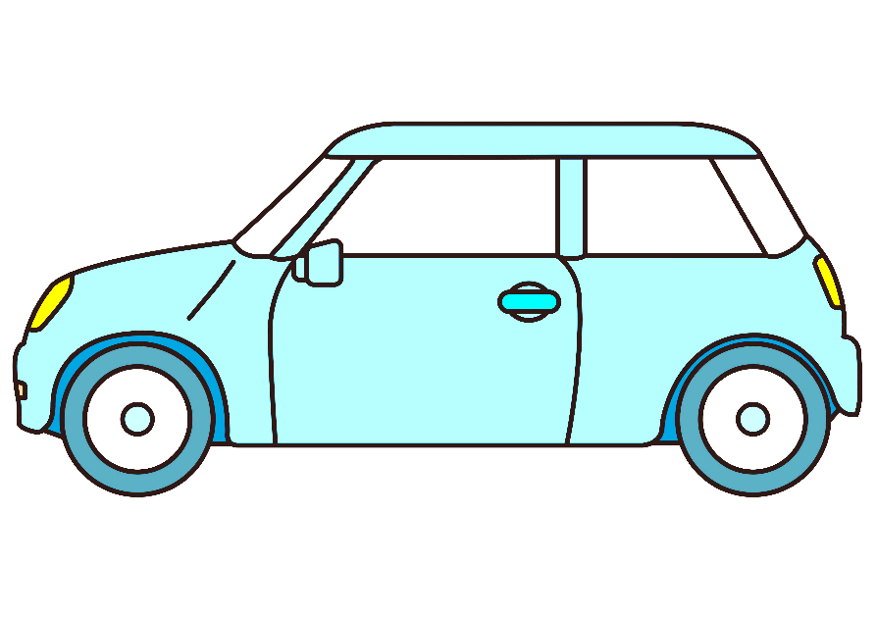




自動車の排気ガスを浄化する三元触媒
エンジンでガソリンを燃焼することにより、有害な物質を含む排気ガスが発生
触媒で浄化された無害なガスを排出
エンジン
マフラー
ＣＯ、ＮＯ、ＨＣ
触媒コンバーター
CO_{２}、Ｎ_{２} 、Ｈ_{２}Ｏ
触媒上の反応により、３つの有害物質を同時に無害化
→排気ガスの規制をクリア
ＣＯ＋1/2Ｏ₂→ＣＯ₂
２ＮＯ＋２ＣＯ→２ＣＯ₂ ＋Ｎ₂
２ＨＣ＋5/2Ｏ₂→２ＣＯ₂＋Ｈ₂Ｏ
※エンジンから排出される酸素が無い状態でのみ有効

Slide 17











三元触媒のしくみ
触媒コンバーター
エンジンから
マフラーへ
排気ガス中の
有害物質
無害な物質
一酸化炭素 ＣＯ
二酸化炭素 ＣＯ_{２}
一酸化窒素 ＮＯ
窒素 Ｎ_{２}
炭化水素 ＨＣ
内部は、表面積を大きくした担体表面に白金Pt パラジウムPd ロジウムRhなどの貴金属をコーティングしてある。
排気ガス中の有害成分が触媒金属の表面に引き寄せられ、原子レベルで分解して表面に吸着する。﻿
これにより酸化反応、還元反応をしやすくして、有害成分を無害な物質に浄化される。
水 Ｈ_{２}Ｏ

Slide 18
２）低公害車、次世代自動車の普及
移動発生源の対策では、ガソリンやディーゼル車にくらべ、窒素酸化物（NOx）、粒子状物質（SPM）等の大気汚染物質の排出が少ないハイブリッド自動車や天然ガス自動車、さらに、汚染物質や二酸化炭素を全く排出しない電気自動車や燃料電池自動車の開発や普及が促進されてきました。
日本政府は、温室効果ガスの排出量を実質ゼロにする「2050年カーボンニュートラル」の一環として、自動車からの温室効果ガス排出量を減らすため、遅くとも2030年代半ばまでに新車販売の100 %をハイブリッド自動車、電気自動車、燃料電池車などの電動車両にするという目標を掲げています。

Slide 19
ア．ハイブリッド自動車
内燃機関（エンジン）と電動機（モーター）など2つ以上の動力源（原動機）を持つ自動車。略称はHV（hybrid vehicle）またはHEV ( Hybrid Electric Vehicle) 。ハイブリッド式電気自動車のうち、充電スタンドや家庭用コンセントから差込プラグを用いてバッテリーにも充電できるようにした自動車はプラグインハイブリッド自動車（PHV (Plug-in Hybrid Vehicle) またはPHEV (Plug-in Hybrid Electric Vehicle) ）です。
日本では1964年から研究されていましたが、 1997年10月に世界初の「量産ハイブリッド自動車」としてトヨタ自動車が「プリウス」を発表しました。
燃費がよく、それだけガソリン由来の排出ガスが少なくなります。車体価格は、ガソリン車に比べ高額ですが、長期間の乗車では経済的にも優位になると言われています。
1998年の保有台数は全国で3,428台でしたが、順次普及が進み、令和6年の保有台数は 12,825,739台で、すべての自動車保有台数の15.6％を占めるまでになっています。

Slide 20
イ．天然ガス自動車
天然ガスを燃料とするエンジンを搭載した自動車。略称はNGV（natural gas vehicle）。圧縮天然ガス自動車（CNG自動車）、液化天然ガス自動車（LNG自動車）、吸着天然ガス自動車（ANG自動車）がありますが、天然ガスを高圧容器に圧縮して貯蔵するタイプ（CNG車）が主流となっています。
地球温暖化の原因となるCO₂（二酸化炭素）の排出量を、ガソリン車より2～3割低減できます。また、光化学スモッグ・酸性雨などの環境汚染を招くNOx（窒素酸化物）、CO（一酸化炭素）、HC（炭化水素）の排出量が少なく、SOx（硫黄酸化物）は全く排出されないという特徴があります。
1990年代後半から2000年代にかけては、環境対策として自治体からの補助金により、コミュニティバスや公営バスを中心にCNG車の導入が推進されました。しかし他のエコカーに比べたとき初期投資額の大きさがメリットと見合わなくなったことなどから、徐々に保有台数が減っており、2023年には、燃料電池自動車と逆転しました。

Slide 21
ウ．電気自動車
バッテリー電池に充電された電気でモーターを動かして走行する自動車で排気ガスを全く排出しないゼロエミッション車の1種です。略称は一般的にEV（Electric Vehicle）。他の追随を許さないエネルギー効率の高さ、全固体電池の実用化の目処が立ったことなどから次世代自動車として期待されています。
1回充電当たりの走行距離が短いことから、比較的小型の自動車が身近い距離を移動する用途に向いています。
課題として車体価格やランニングコストが高いこと、電池の製造時に二酸化炭素が発生することなどがあります。
1980年代後半、CARB（カリフォルニア大気資源局）のゼロエミッション規制構想を背景に電気自動車の開発が進みましたが、車体価格が高額であったことやインフラ整備が整わなかったことから、普及には至りませんでした。
2000年代後半 - 2010年代前半電気自動車のネックとなっていたバッテリー性能について、大きな進歩がみられ、日本では2009年に三菱自動車によりi-MiEVが、続いて2010年に日産自動車によりリーフが生産開始されました。これを契機に日本の保有台数の増加に弾みがつき、2023年時点の保有台数は 196,475台で、すべての自動車保有台数の0.2％を占めています。

Slide 22
エ．燃料電池自動車
搭載した燃料電池で発電し、電動機の動力で走る電気自動車。燃料電池に水素などを使用します。燃料電池の乗り物を総称してFCV（Fuel Cell Vehicle）と呼ばれています。走行時には水のみが排出され汚染物質やCO₂を排出しないゼロエミッション車の1つです。
充填時間は約3分で、二次電池式電気自動車の急速充電（約40分）よりかなり速く、水素はエネルギー密度が高いことから航続距離を延ばしやすい特長もあることから、大型車の長距離使用に向いています。
一方、燃料となる水素生産時の環境負荷の高さ、水素の格納の難しさ、充填設備のコストの高さといったインフラ側の課題に加え、ユーザー側では車体価格が高価なこと、充填のために水素ステーションまで出向く必要があること、メンテナンスコストの高さなどが負担となります。
各国で技術開発が進んでいますが、2014年、トヨタは日本国内でセダンタイプのトヨタ・MIRAIを発売することを発表、2016年にはホンダが量産型セダン「ホンダ・クラリティ フューエル セル」を発売しました。
自動車保有台数の統計では、2015年に初めて 274台が報告され、2023年時点の保有台数は 8,061台で、全保有台数の0.01 ％となっています。

Slide 23
出典：（財）自動車検査登録情報協会「わが国の自動車保有動向」・
環境省資料

Slide 24
オ．地球温暖化対策と自動車の今後
日本政府は、温室効果ガスの排出量を実質ゼロにする「2050年カーボンニュートラル」を掲げています。それに伴い、自動車からの温室効果ガス排出量を減らすため、遅くとも2030年代半ばまでに新車販売の100 %を電動車両にするという目標を掲げています。
この目標は、グリーン成長戦略の一環としても位置付けられています。グリーン成長戦略とは、日本政府の環境保護と経済成長を両立させるための取り組みで、この戦略では、GX（グリーントランスフォーメーション）を推進し、環境技術や再生可能エネルギーの「グリーン産業」の育成を重視した環境負荷の低い産業の発展を促し、新たな雇用や経済成長を生み出すことを目指しています。
上記の目標達成のために、2023年現在全体の84 ％を占めるガソリン車、ﾃﾞｨｰｾﾞﾙ車を2030年までに、30～50 ％に抑え、2030年代半ばまでには0 ％にすることになります。
このことの背景には、地球温暖化対策のために、2030年もしくは2035年までに電気自動車を100 ％とすることを目指す国が増えていること、わが国の二酸化炭素排出量の内、運輸部門の排出量が全体の約18 ％と大きな割合を占めていることがあります。
低公害車の導入促進に際しては、税制優遇制度・補助制度・融資制度などが整えられましたが、今後、上記の目標達成のために、同様の支援制度とあわせて、CO₂排出量に基づく課税のような施策が実行されることも考えられます。

Slide 25
 | 燃料電池自動車（FCV） | 電気自動車（EV） | プラグインハイブリッド自動車（PHEV） | ハイブリッド自動車（HEV） |  | ガソリン・ﾃﾞｨｰｾﾞﾙ自動車
 |  |  |  | トヨタ型 | 日産型
構造
長所 | ・走行時にCO₂が排出されない ・航続距離が長い ・充填時間が短い | ・走行時にCO₂が排出されない | ・電動モード時は走行時にCO₂が排出されない ・電欠してもエンジンで走行が可能 | ・従来のガソリン車に比べて燃費が優れている |  | ・本体価格の手ごろさや燃料供給体制が整っていることから最も普及している
短所 | ・コストが高い ・充填インフラコストが高い | ・コストが高い ・航続距離が短い ・充電時間が長い ・電池製造時にCO₂が排出される | ・エンジンモード時は走行時にCO₂が排出される ・コストが高い | ・ガソリン車ほどではないが走行時にCO₂が排出される |  | ・CO₂,大気汚染物質を排出する。
2023時点の普及率 | 0.01 ％ | 0.2 ％ | 0.3 ％ | 15.2 ％ |  | 84.2 ％
2030年目標 | ～3 ％ | 20-30 ％ |  | 30～40 ％ |  | 30～50 ％
2035年目標 | 100 ％ |  |  |  |  | 0 ％
ﾊﾞｯﾃﾘ
ﾊﾞｯﾃﾘ
コンセント（外部給電）
ﾊﾞｯﾃﾘ
コンセント（外部給電）
ﾊﾞｯﾃﾘ
ﾊﾞｯﾃﾘ
モーター
水素
タンク
モーター
モーター
エンジン
モーター
エンジン
モーター
エンジン
モーター
エンジン
資源エネルギー庁『自動車の“脱炭素化”のいま～日本の戦略は？電動車はどのくらい売れている？』（2022年10月）

Slide 26
２．固定発生源での大気汚染物質の測定方法
工場・事業場の固定発生源において大気汚染物質の削減効果を自ら、また公的立場から測定する必要があります。そこで測定方法はJIS（日本産業規格）によって定められています。
最近のごみ焼却炉では多成分を自動的に分析する装置が主流となっています。
表 排ガス中各成分の測定原理
 |  |  | NOｘ | SO₂ | CO | CO₂ | O₂ | ばいじん
試料吸引 | 光式分析計 | 赤外線吸収式 | 〇 | 〇 | 〇 | 〇
試料非吸引 | 静電容量式 | 静電気検出式 |  |  |  |  |  | 〇
 | 波長非分散式 | レーザ式 |  |  |  |  | 〇

Slide 27
３．環境中の汚染物質の監視技術
3-1.大気環境常時監視の流れ
１）常時監視のスタート
1962年（昭和37年）にばい煙の排出の規制等に関する法律が制定され、公害が甚大な指定地域の常時監視と緊急時の措置が地方公共団体に義務付けられました。汚染状況の把握は、昭和42年までは1か月単位で試料を採取し測定されていました。昭和42年には1時間ごとのデータを自動的に測定する局での測定が開始されました。
1970年（昭和45年）には大気汚染防止法が改正されました。指定地域が廃止され、地方公共団体が一般大気環境局と自動車排気ガス局を設置して常時監視を行うことが義務付けられました。その目的は、地域における大気汚染状況、発生源の状況及び高濃度地域の把握、汚染防止対策の効果の把握等を行うとともに、全国的な汚染動向、汚染に係る経年変化等を把握し、もって国民の健康の保護及び生活環境の保全を図ることです。これ以降、自動測定局が全国で拡大し、平成10年代には2000局ほどとなりました。

Slide 28
表 大気環境常時監視の流れ
１９６２年 （昭和３７年） | ばい煙の排出の規制等に関する法律制定（指定地域の常時監視及び緊急時の措置が地方公共団体に義務付け）
１９６５年 （昭和４０年） | 国設大気汚染測定所の設置が始まる
１９６７年 （昭和４２年） | 公害対策基本法制定（環境基準の設定）
１９６８年 （昭和４３年） | 大気汚染防止法制定、ばい煙の排出の規制等に関する法律廃止
１９７０年 （昭和４５年） | 大気汚染防止法改正（第22条で常時監視の義務付け。指定地域の廃止）
１９８０年 （昭和５５年） | 環境大気常時監視マニュアル発行
１９９３年 （平成５年） | 環境基本法制定（公害対策基本法の改正）（環境基準の設定）
１９９６年 （平成８年） | 環境基準の一部改正（二酸化硫黄、二酸化窒素及び光化学オキシダントの乾式測定法の導入） 大気汚染物質広域監視システム（そらまめ君）運用開始
２０００年 （平成１２年） | そらまめ君ホームページ上での提供開始

Slide 29
２）測定局
測定局には、大気中の汚染物質を自動で測定する装置に加え、風向風速などの気象条件も測定し、現象の把握に活用されています。
住宅地などの一般的な生活空間における大気汚染の状況を把握するため設置された一般環境大気測定局（一般局）と、自動車排出ガスの影響による大気汚染の状況を把握するため、道路周辺に配置する自動車排出ガス測定局（自排局）を設置することとなっています。
測定局をどこに配置するかについては、次のことを配慮することとなっています。
ア．全国的視点から必要な測定局数の算定
① 人口及び可住地面積による算定
② 環境濃度レベルに対応した測定局数の調整
③ 測定項目の特性に対応した測定局数の調整

Slide 30
イ． 地域的視点から必要な測定局数の算定
① 自然的状況の勘案
② 社会的状況の勘案
(a) 大気汚染発生源への対応
(b) 当該都道府県以外からの越境汚染による影響への対応
(c) 住民のニーズへの対応
(d) 規制や計画の履行状況の確認
(e) 今後の開発の予定
(f) 各種調査研究への活用
③ これまでの経緯の勘案。

Slide 31
３）大気汚染自動測定機
測定方法は、法令で定められ、1980年（昭和55年）には環境省が環境大気常時監視マニュアルを発行しました。当初の測定方法は、「湿式」が中心で、定期的に反応液などを交換する必要がありました。技術開発によって 蛍光や化学発光によって、液を用いずに測定する「乾式」の方法が開発され、1996年（平成8年） には環境基準の一部が改正され、二酸化硫黄、二酸化窒素及び光化学オキシダントの測定方法として、乾式測定法が導入されました。

Slide 32
表 法令で定められた大気環境測定法
 | 湿式 | 乾式
二酸化硫黄 | 溶液導電率法 | 紫外線蛍光法
窒素酸化物 | ザルツマン試薬を用いる吸光光度法 | オゾンを用いる化学発光法
オキシダント | 中性ヨウ化カリウムを用いる吸光光度法、電量法によるオキシダント測定機 | 紫外線吸収法、エチレンを用いた化学発光法
浮遊粒子状物質 | 光散乱法、圧電天びん法、ベータ線吸収法
微小粒子状物質 | フィルター捕集-質量法（標準測定法） ベータ線吸収法、フィルター振動法、光散乱法
一酸化炭素 | 非分散型赤外分析計
炭化水素 | 非メタン炭化水素測定方式（直接法）
風向、風速 | 風車型風向風速計、超音波式風向風速計
温度、湿度 | 電気抵抗型温度計、静電容量式湿度計 など
日射、放射 | 熱電堆の起電力、受感部の上下の温度差を 熱電堆の起電力によって測定
雨量 | 転倒ます型雨量計
環境大気常時監視マニュアル 第 ６ 版 平成22年３月 環境省 水・大気環境局

Slide 33
４）大気汚染常時監視システム
全国の自治体は、数十に及ぶ測定局の1時間ごとのデータを収集し、処理する必要があります。データの収集の方法として、当初は無線が用いられましたが、通信技術の発展とともに、現在ではインターネット回線が活用されています。また関係するハード、およびソフトウエアの進歩により、大気汚染状況をリアルタイムで地域住民に周知することも可能となりました。大気汚染常時監視システム は、自治体ごとに構築、運営されていますが、1996年
（平成8年） には、環境省が全国の大気汚染物質の監視システム（そらまめ君）を運用開始し、2000年（平成12年）には「そらまめ君」ホームページが開設され、全国の状況をリアルタイムで確認できるようになりました。
環境省大気汚染物質広域監視システム（そらまめくん）
https://soramame.env.go.jp/

Slide 34
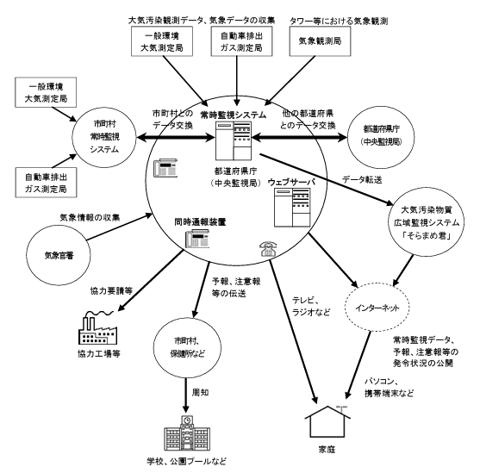
出典：環境大気常時監視マニュアル 第 6 版 平成22年3月 環境省 水・大気環境局

Slide 35
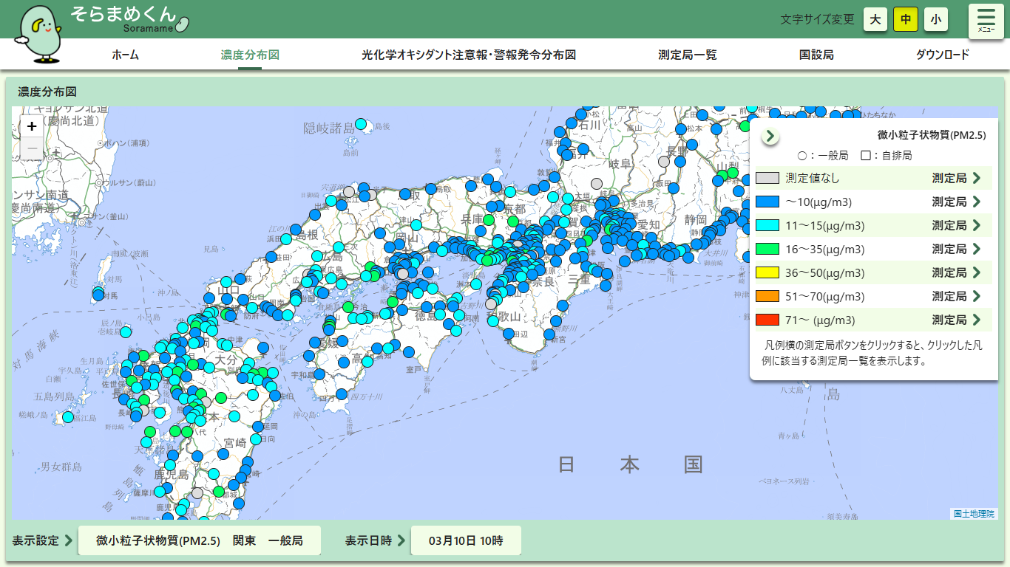
環境省大気汚染物質広域監視システム（そらまめくん）

Slide 36
４．拡散モデルとシミュレーション
汚染物質が発生源の周辺環境でどの程度の濃度になるのかを推定することは、測定局を適正に配置して適切に汚染状況を把握するためにも重要です。
拡散濃度の計算には様々な拡散モデル式が提案されています。
発生源の煙突の高さなどに加え、風向、風速、日射量などの気象条件、さらに地形も考慮して拡散の程度を推定しています。
大気中に放出された汚染物質は、そのまま拡散するだけではなく、大気の条件によって変質したり複雑に変化する。このような大気中での動態を数学モデル（シミュレーションモデル）を使って表現し、コンピューターで計算することにより、汚染物質の時空間変化を再現することで、汚染状況の予測にもつなげられています。
地域内の発生源からの汚染状況の改善が進む一方、東アジア全体に及ぶ広域的な汚染状況が課題となるなか、シミュレーションによる解析が対策に役立てられました。

Slide 37
５．対策の効果
5-1.ばい煙年間排出量の推移
環境省は、大気汚染防止法に定める「ばい煙発生施設」を対象とし、そこから排出される大気汚染物質の排出状況を把握しています。調査結果によると、硫黄酸化物と窒素酸化物の排出量は平成10年代にいったん増加傾向を示しましたが、その後、ばいじん排出量とともに、減少傾向を示しています。
出典：大気汚染物質排出量総合調査 （令和2年度実績） 環境省水・大気環境局大気環境課

Slide 38
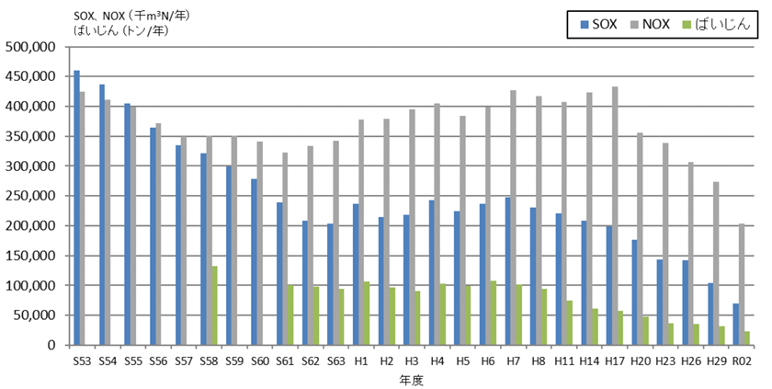
ばい煙年間排出量の推移
出典：大気汚染物質排出量総合調査 （令和2年度実績） 環境省水・大気環境局大気環境課

Slide 39
5-2.大気環境中の濃度の推移～
１）二酸化硫黄
硫黄酸化物は、昭和44 年（1969 年） に環境基準が設定される2年前から1時間ごとの測定と評価が行われていましたが、昭和48 年（1973年） の法改正で硫黄酸化物の主成分である二酸化硫黄が測定対象となり、二酸化硫黄としての環境基準が制定されました。
昭和48 （1973） 年度の一般局の環境基準達成率は46 ％でしたが、4年後の昭和52 （1977） 年度には90 ％を、9年後の昭和57 （1982）年度には99 ％を超えました。 この時期は、法律の規制対象となる固定発生源に排煙脱硫装置の導入が進んだ時期と一致しており、これらの成果が表れたものと考えられます。
二酸化硫黄濃度の年平均値も年々減少傾向を示しています。

Slide 40
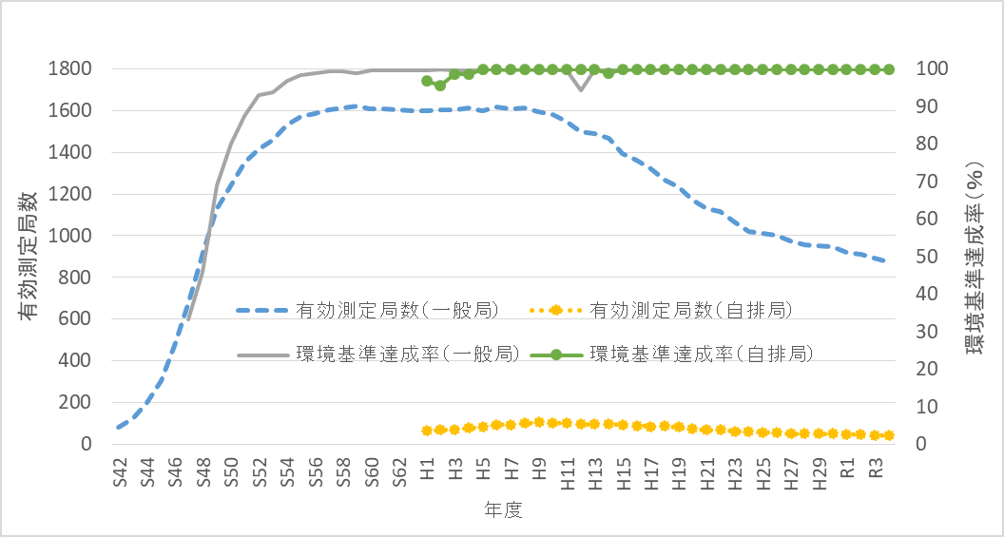
二酸化硫黄の測定局数と環境基準達成率の推移
出典：各年度 環境白書、大気汚染物質に係る 常時監視測定結果（報道発表資料）

Slide 41
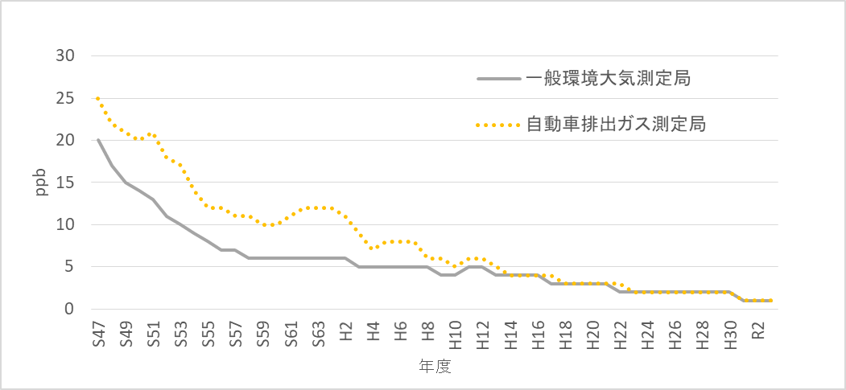
二酸化硫黄濃度の年平均値の推移
出典：各年環境白書、大気汚染物質に係る 常時監視測定結果（報道発表資料）

Slide 42
２）窒素酸化物
昭和48 年（1973年） の法改正で窒素酸化物の主成分である二酸化窒素の環境基準が制定されました。
一般局においては、 測定データが得られた昭和52年（1977年）時点で環境基準達成率は95 ％を超えており、平成12年（2000年）以降は99 ％から100 ％となっています。
早期に環境基準を達成した要因としては、固定発生源での燃焼管理や排煙脱硝装置の導入、総量規制の成果と考えられます。
自排局では、 環境基準が制定されてから33年後の平成17年（2005年） に至って環境基準達成率が90 ％を超えました。自動車保有台数の増加は自排局での大気汚染が進む要因でしたが、自動車排出ガス規制や低公害車、次世代自動車の導入促進が効果につながったものと考えられます。
二酸化窒素濃度の年平均値の推移も年々減少傾向を示しています。

Slide 43
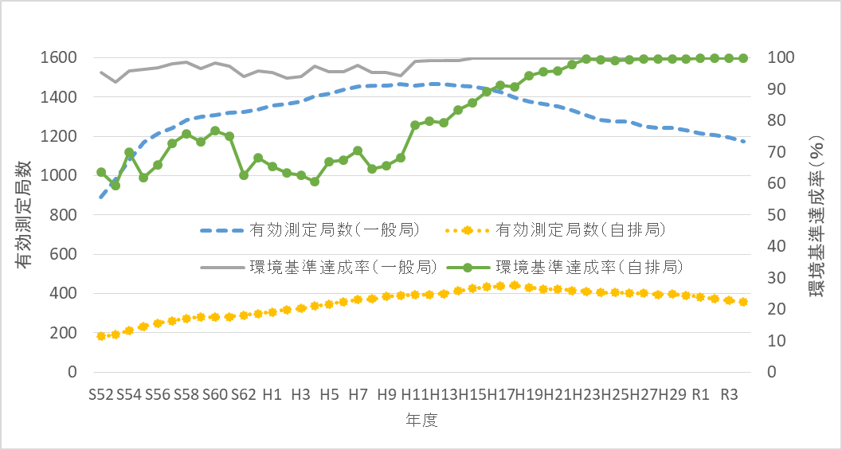
二酸化窒素の測定局数と環境基準達成率の推移
出典：各年環境白書、大気汚染物質に係る 常時監視測定結果（報道発表資料）

Slide 44
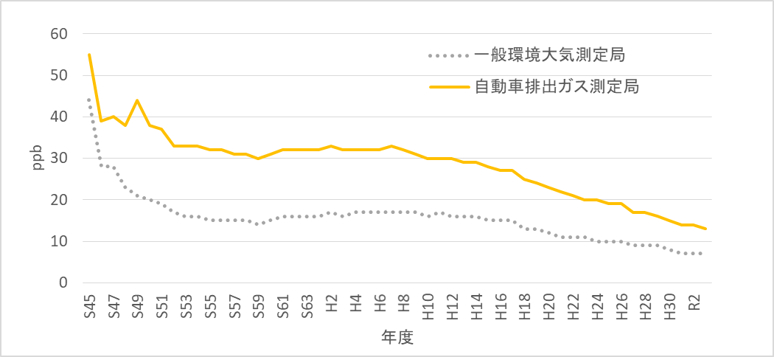
二酸化窒素濃度の年平均値の推移
出典：各年環境白書、大気汚染物質に係る 常時監視測定結果（報道発表資料）

Slide 45
３）浮遊粒子状物質
浮遊粒子状物質の環境基準が規定された昭和49 （1974） 年度の一般局の環境基準達成率は18.2 ％でした。その22年後の平成11（1999）年度に至って環境基準達成率が90 ％を超えました。その間、改善傾向にあったことについては、固定発生源においてばいじんや粉じんの対策が行われたことの効果と考えられますが、大気中の浮遊粒子状物質濃度が上昇する原因として、黄砂などの土壌や小規模な燃焼など雑多な要因があるため、改善に時間を要したものと考えられます。
自排局では平成16（2004）年度に至って環境基準達成率が90 ％を超えました。自動車に関しては、ﾃﾞｨｰｾﾞﾙ車由来の粒子状物質や、スパイクタイヤが道路を傷つけることによる粉じんなどの要因があることから、改善に30年を超える時間を要しました。
浮遊粒子状物質濃度の年平均値の推移も年々減少傾向を示しています。平成9（1997）年度までは、自排局が一般局の濃度を上回っていましたが、平成10（1998）年度は同値を示し、自排局特有の要因が少なくなったことが伺われます。

Slide 46
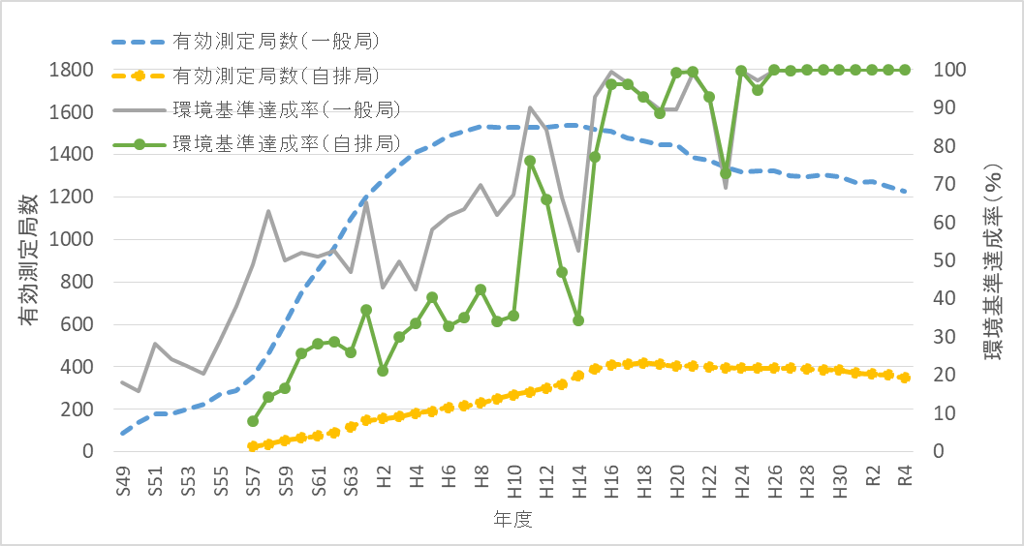
浮遊粒子状物質の測定局数と環境基準達成率の推移
出典：各年環境白書、大気汚染物質に係る 常時監視測定結果（報道発表資料）

Slide 47
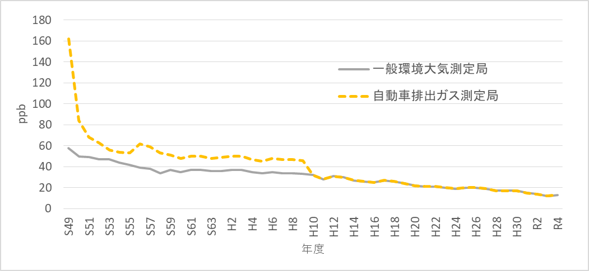
浮遊粒子状物質濃度の年平均値の推移
出典：各年環境白書、大気汚染物質に係る 常時監視測定結果（報道発表資料）

Slide 48
４）光化学オキシダント
光化学オキシダントの環境基準は「1時間値が0.06 ppm以下であること 」となっており年間で1時間でも0.06 ppm を超えれば環境基準未達成となります。環境基準が規定された昭和48（1973）年以来環境基準達成率はほぼ0 ％で推移しています。
光化学オキシダントと、大気中の微粒子が混合して、周囲の見通しが低下した状態は「光化学スモッグ」と呼ばれ、健康被害をもたらすことがあります。
昭和45（1970）年7月18日、東京立正中学校・高等学校の生徒43名が、グランドで体育の授業中に目に対する刺激・のどの痛みなどの被害を訴える事件が発生し、その後の調査で日本で初めての光化学スモッグによる被害であることが明らかになりました。
このことをきっかけに公に注目されるようになり、1960～1970年代に発生した農作物の被害になどについても光化学スモッグによるものと考えられました。

Slide 49
高濃度の光化学オキシダントは、工場や自動車の排出ガスなどに含まれる窒素酸化物や炭化水素が、太陽光に含まれる紫外線により光化学反応を起こして変質することでもたらされます。
光化学オキシダント濃度の1 時間値が0.12 ppm以上になり、気象条件からみてその状態が継続すると認められる場合、都道府県知事等が大気汚染防止法に基づき「光化学オキシダント注意報」を発令します。
光化学オキシダント注意報の年間発令日数のピークは昭和48（ 1 973）年で328日に達し、1975年までの3年間は250日を超えていましたが2010年代以降は50 - 100日前後を推移しています。
被害の届出人数は、1971年と1975年は4万人を超えるなど、1970年から1975年までの6年間は1万人を超えていましたが、その後数千人台、ときに1,000人以下で推移しました。最後に1,000人を超えたのは2007年で、100人以下の年も増えてきています。

Slide 50
光化学オキシダント注意報等の発令延日数及び被害届出人数の推移
出典：各年環境白書、大気汚染物質に係る 常時監視測定結果（報道発表資料）

Slide 51
平成12年（2000年）前後から、対馬などの離島や西日本、日本海側などで光化学オキシダントの高濃度事例が発生して問題となりました。
平成14年（2002年）には千葉県で要綱で定める0.24 ppm以上の濃度が観測され、国内で18年ぶり（千葉県内では28年ぶり）となる光化学スモッグ警報が発表されました。
これらの現象について、シミュレーションも活用した解析により、地域から発生する汚染物質とともに、大陸から越境輸送された汚染物質や春先に起こるオゾン層からのオゾンの降下も影響したと推定されました。

Slide 52
光化学オキシダント（昼間の日最高1時間値）の年平均値の推移は昭和50年代にいったん減少したあと、ゆるやかに増加、その後横ばい状態を示しています。また、一般局と自排局の濃度差が縮まってきています。
光化学オキシダント濃度の長期的な傾向を評価するために、中央環境審議会は「8時間値の日最高値の年間99パーセンタイル値の3年平均値」を提言しており、これによると、ここ20年程度は緩やかに減少傾向にあります。一方で、平成のはじめには濃度が高い関東地域と他の地域の差が大きかったものが、最近では差が縮まっている傾向が見えます。
光化学オキシダントは、近隣諸国をはじめより広い視野からの対策が必要になってきています。

Slide 53
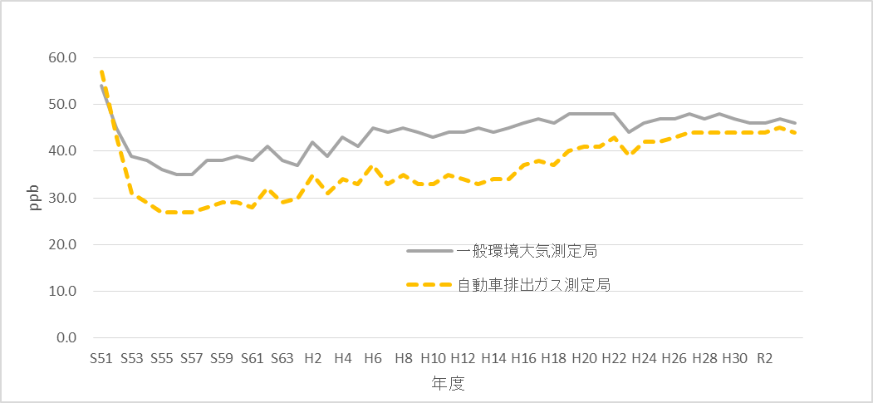
光化学オキシダント（昼間の日最高1時間値）の年平均値の推移
出典：各年環境白書、大気汚染物質に係る 常時監視測定結果（報道発表資料）

Slide 54
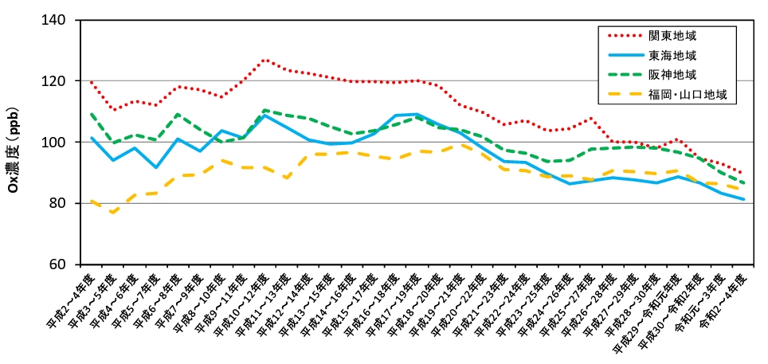
光化学オキシダント濃度の長期的な改善傾向を評価するための指標
（ 8時間値の日最高値の年間99パ－センタイル値の3年平均値）を用いた域内最高値の経年変化 ）
出典：令和４年度 大気汚染物質（有害大気汚染物質等を除く）に係る 常時監視測定結果
（環境省報道発表資料）

Slide 55
５）微小粒子状物質
粒子径2.5 µmで50 %の捕集効率をもつ分粒装置を透過する微粒子は微小粒子状物質（PM2.5）と呼ばれ、人の健康への影響の大きさから1990年代にアメリカ合衆国で関心が高まり、1997年に初めて環境基準が設定されて以降、世界の多くの地域で大気汚染の指標となりました。
日本では平成21年（2009年）に環境基準が規定されました。

Slide 56
中国の粒子状物質濃度は経済発展により、1990年頃には、すでに深刻なレベルに達していたといわれています。北京で平成25年（2013年） 1月10日頃から始まった激しい汚染はおよそ3週間も継続し、呼吸器疾患患者が増加したほか、工場の操業停止や道路・空港の閉鎖などの影響が生じました。1月12日には北京市内の多くの地点で、環境基準（日平均値75 µg/m³）の10倍に近い700 µg/m³を超え、月間でも環境基準（同）を達成したのは4日間だけとなり、億単位の人々に影響を与えました。同時期に西日本の広い 地域で環境基準（日平均値）を超える PM2.5が観測されました。
このとき、都市汚染の影響が少ない九州西端の離島にある国立環境研究所の観測所でも粒子状物質の濃度上昇が 観測されたこと国立環境研究所の推計 （シミュレーション）結果によると北東アジアにおける広域的なPM2.5による大気汚染の一部が日本にも及んでいることなどから総合的に判断して、大陸からの越境大気汚染の影響があったものと考えられました。

Slide 57
中国では、2013年1月に発生した「PM2.5事件」を踏まえ、「大気汚染防行動計画」が公表されました。
この大気汚染防止行動計画では北京市のPM2.5の年間平均濃度をおよそ60 μg/m³にすることなど具体的な目標が掲げられ、この目標達成のために石炭ボイラーなどの施設からの汚染物の規制強化、移動源汚染対策として燃料油品質の改善や老朽車の廃車、高汚染・高エネルギー消費業種の生産設備増強の抑制、立ち遅れた生産設備の淘汰や過剰生産設備の圧縮、石炭消費総量の抑制とクリーンエネルギー（天然ガス、水力、地熱、風力、太陽エネルギー、バイオマスなど）の利用加速、環境管理の強化、環境コストの価格転嫁などの市場メカニズムの活用、大気汚染防止法改正など法制度の整備、環境保護産業の育成などの具体策が10章35項目にわたり列記されています。

Slide 58
日本において微小粒子状物質（PM2.5）を測定する局数は、平成22（2010）年度には一般局と自排局をあわせて46局でしたが、平成25年1月の高濃度現象が広く関心を集めたこともあり、平成29（2017）年には1000局を超えました。
平成22（2010）年度の環境基準達成率は一般局が32 ％、自排局が12 ％でしたが、年々好転し、平成30（2018）年には一般局、自排局ともに90 ％を超えました。
この間、中国環境保護部が公表したPM2.5濃度の年平均値は年々低下しており 「大気汚染防行動計画」の成果とも考えられます。

Slide 59
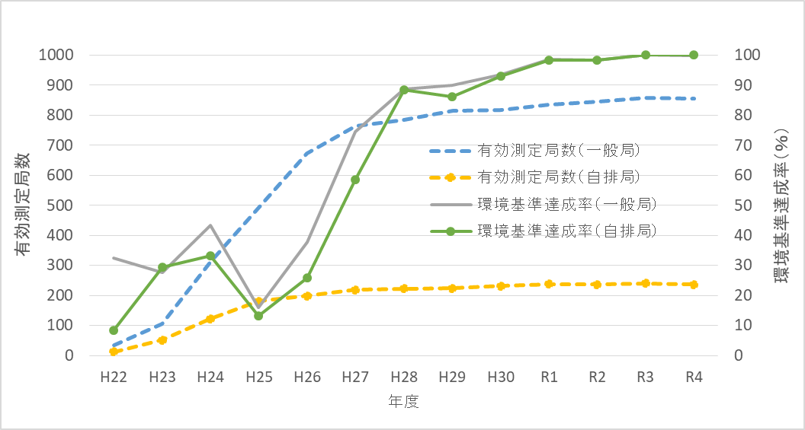
PM2.5の測定局数と環境基準達成率の推移
出典：各年環境白書、大気汚染物質に係る 常時監視測定結果（報道発表資料）

Slide 60
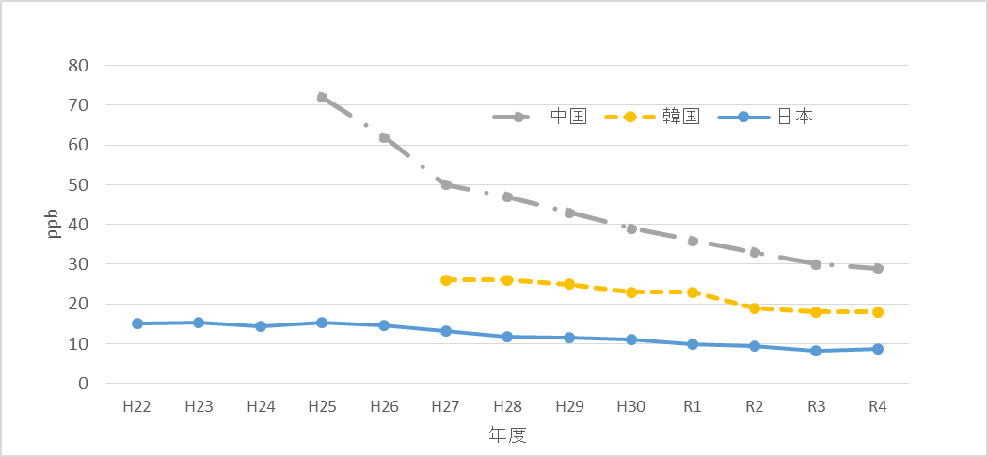
注：中国環境保護部及び韓国環境省公表データに基づき作成。中国は平成24年に改定された新環境基準に対応できるよう段階的に測定局が整備されており、平成25年は74都市、平成26年は161都市、平成27年以降は337～339都市の年平均値。日本は一般局の年平均値。
日中韓のPM2.5濃度の年平均値の推移
出典：令和５年度 大気汚染物質（有害大気汚染物質等を除く）に係る 常時監視測定結果
（環境省報道発表資料）

Slide 61
６）大気汚染物質の環境基準
物質 | 環境基準
二酸化いおう（ＳＯ_{２}） | 1時間値の1日平均値が0.04 ppm以下であり、かつ、1時間値が0.1 ppm以下であること。(S48.5.16告示)
一酸化炭素（ＣＯ） | 1時間値の1日平均値が10 ppm 以下であり、かつ、1時間値の8時間平均値が20 ppm 以下であること。(S48.5.8告示)
浮遊粒子状物質 （ＳＰＭ） | 1時間値の1日平均値が0.10 mg/m³以下であり、かつ、1時間値が0.20 mg/m³以下であること。(S48. 5.8告示)
二酸化窒素（ＮＯ_{２}） | 1時間値の1日平均値が0.04 ppmから0.06 ppmまでのゾーン内又はそれ以下であること。(S53. 7.11告示)
光化学オキシダント （Ｏ_{Ｘ}） | 1時間値が0.06 ppm以下であること 。(S48.5.8告示)
微小粒子状物質（PM2.5） | 1年平均値が15 μg/m³以下であり、かつ、1日平均値が35 μg/m³以下であること。(H21.9.9告示)
備考
環境基準は、工業専用地域、車道その他一般公衆が通常生活していない地域または場所については、適用しない。
浮遊粒子状物質とは大気中に浮遊する粒子状物質であってその粒径が 10μm以下のものをいう
光化学オキシダントとは、オゾン、パーオキシアセチルナイトレートその他の光化学反応により生成される酸化性物質（中性ヨウ化カリウム溶液からヨウ素を遊離するものに限り、二酸化窒素を除く。） をいう。

Slide 62
６．環境改善に向けた各主体の役割と貢献
環境問題の発生
行政
民間企業
国民
現状把握→原因究明→政策立案
強制的施策
規制、罰則など
強制的施策への対応
施策への協力
規制への対応や課題解決のための技術開発
誘導的施策
計画策定、補助金など
環境低負荷技術、商品の普及
現状把握（施策の評価）
環境問題の解決

Slide 63
日本における公害対策は、発生当初、汚染物質を排出する企業に対して、規制をかけるなどの強制的手法が取られました。規制値を順守するためには、新たな技術の開発が必要となり、その達成が規制的手法と両輪の役割を果たし、公害克服にむけての欠かせない要素となりました。環境基準も順次達成され、経済発展と環境保全とが調和する社会の形成に向かっていきました。環境問題への取り組みの中で産業側の意識も変わりました。環境保全に貢献するクリーンなイメージが重視され、環境対策技術の開発が新たな産業発展の分野となっています。
一方で地球温暖化問題など、国民のライフスタイルの変容を要する問題については、企業側も国民側も加害者であり被害者になりうる側面があり、すべての主体の理解と協力が必要となっています。

